Slide 1
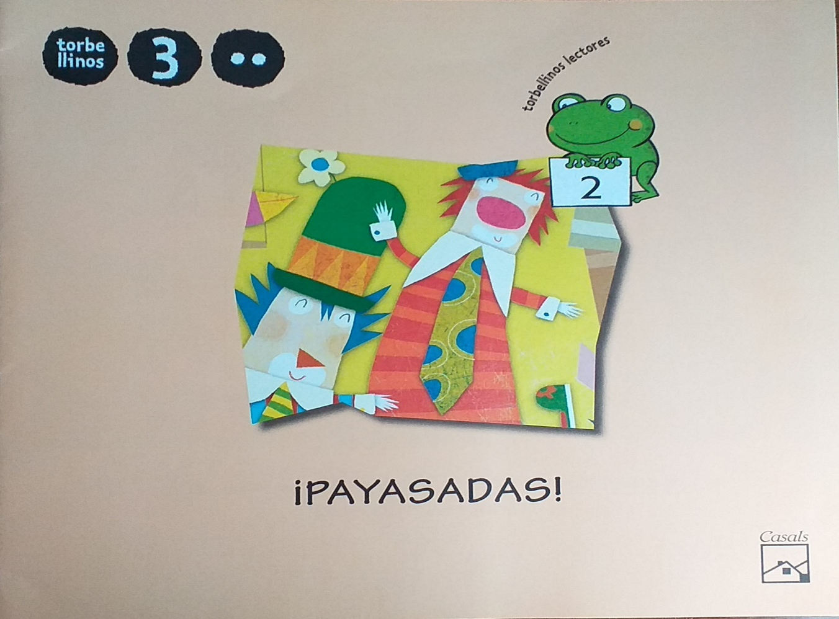
CUENTOS DURANTE EL CONFINAMIENTO
SEÑO LOURDES
INFANTIL 3 AÑOS

